Slide 1
Astrologías vistas por un astrofísico
(y una compañera de aventuras)
Jaime E. Forero Romero
Universidad de los Andes
Curso Astronomía Popular
Agosto 2015

Slide 2
¿Alguien se siente identificado?
Llego el momento para desarrollar mas la vocación o profesión a través de sus talentos; y expresar la voluntad espiritual que lleva al progreso por la responsabilidad y el servicio a los demás. He aquí la meta interior que usted debe tener y que hace manifestar el principio del ego. Dicha actitud lo llevara a la liberación total como reto ineludible, y a la vida de la enseñanza espiritual. Usted debe alcanzar la plena expresión de sus facultades totales y de dicho crecimiento espiritual; descubra la verdad y su verdad personal para poder expresar la inteligencia o razón que hay en usted.
Fuente: https://www.facebook.com/MauricioPuertaOficial

Slide 3
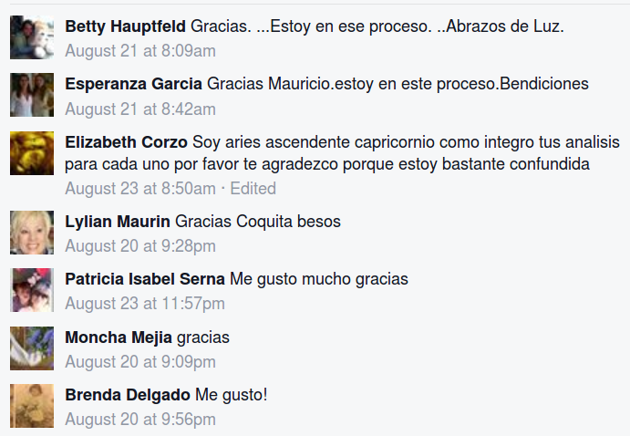
¿Alguien se siente identificado?
Fuente: https://www.facebook.com/MauricioPuertaOficial

Slide 4
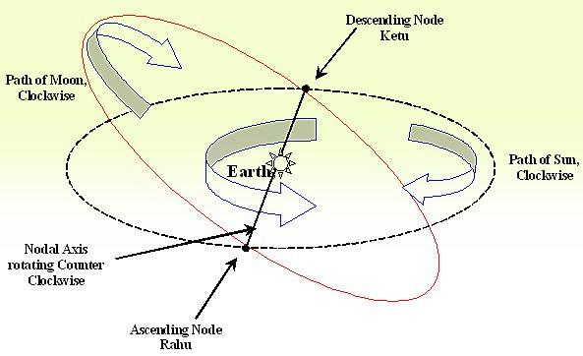
En India: influencia lunar
https://www.linkedin.com/pulse/20140715163626-324910745-rahu-ketu-changed-signs-know-how-it-affects-your-life

Slide 5
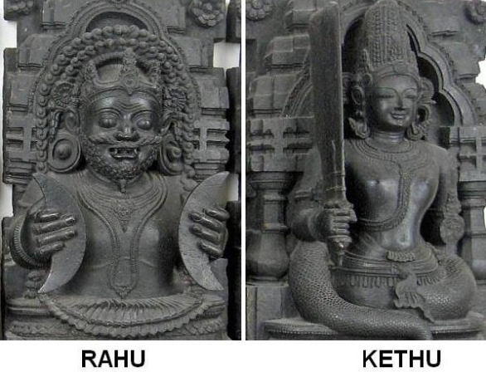
En India: influencia lunar
Fuente: https://www.parashakthitemple.org/Event-Description-ViewPage.aspx?eventid=729

Slide 6
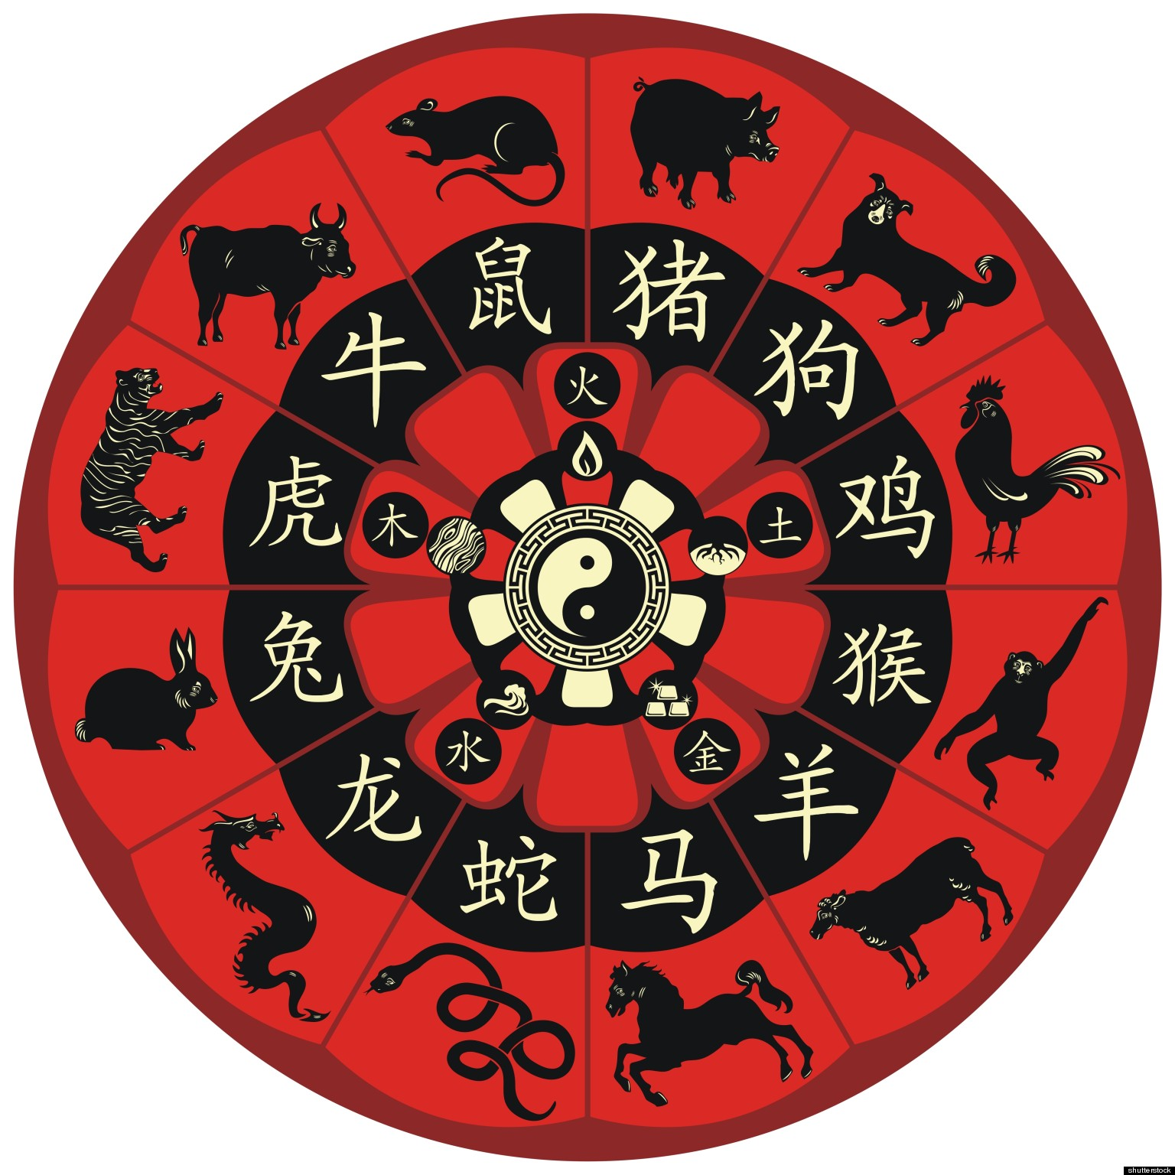

Slide 7
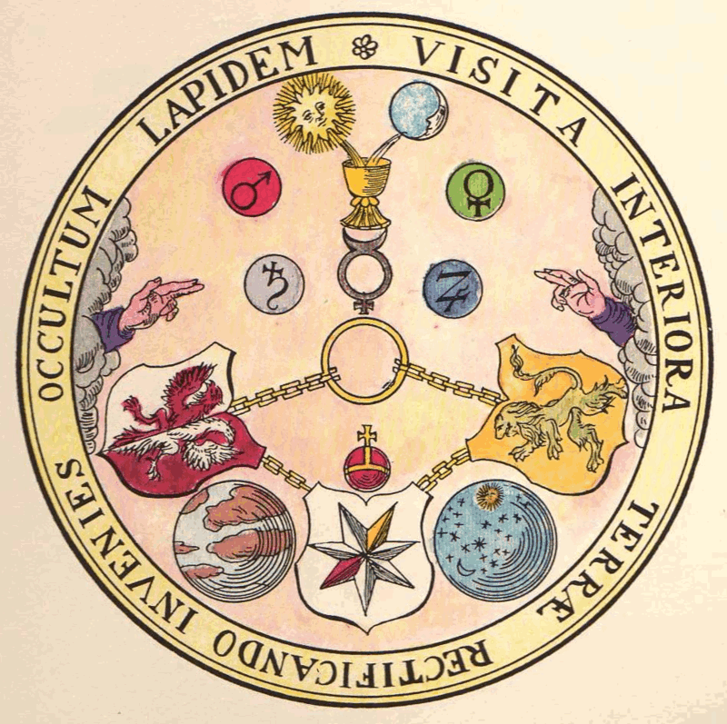
https://commons.wikimedia.org/wiki/Category:Rosicrucianism#/media/File:17101.gif

Slide 8
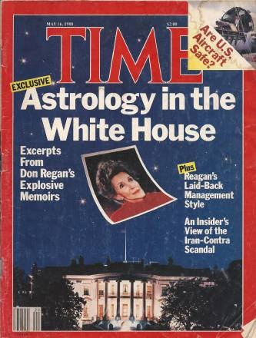
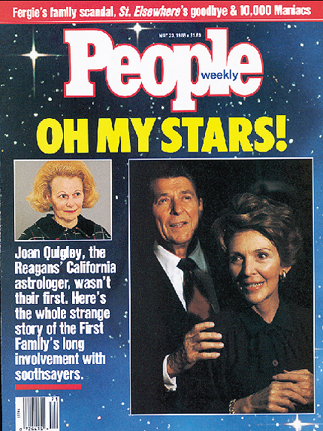
https://www.pinterest.com/angelaholm/holm-astrology/
https://www.pinterest.com/angelaholm/holm-astrology/
http://www.people.com/article/joan-quigley-astrologer-nancy-reagan-dies

Slide 9
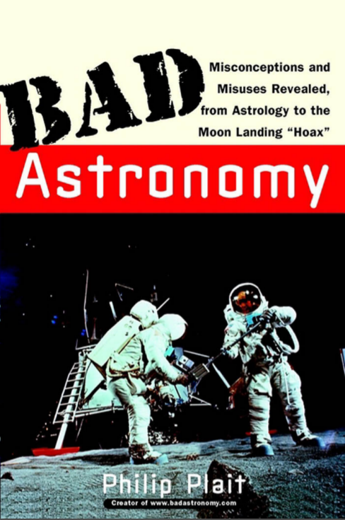

Slide 10
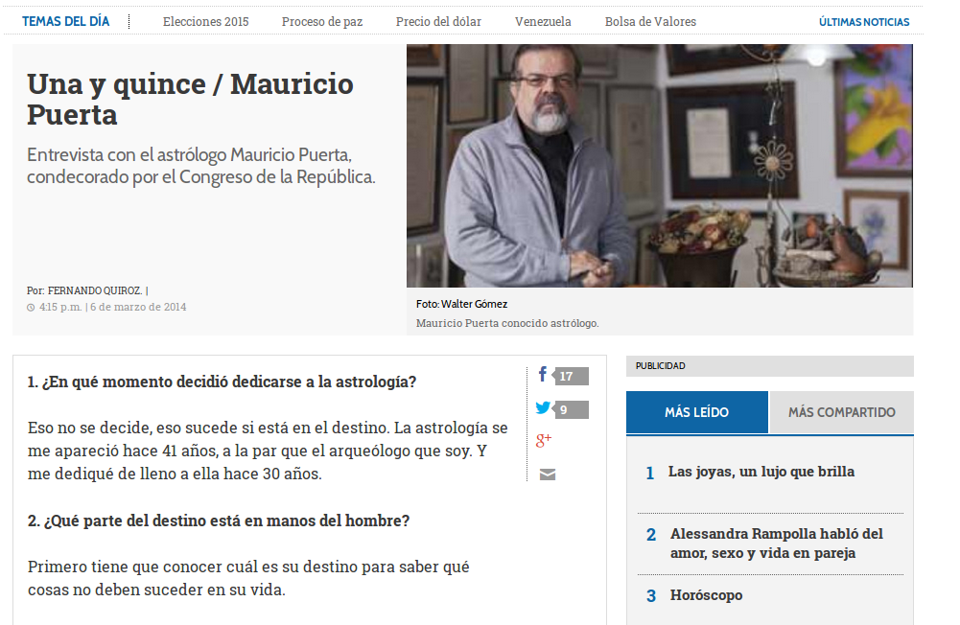
Astrólogos colombianos
http://www.eltiempo.com/carrusel/mauricio-puerta/13606523

Slide 11
¿Por qué la astrología sigue siendo popular?
Da seguridad ante lo incierto.
Promete una predicción del futuro.
Tiene una base en la experiencia inmediata (el cielo está ahí) y es razonable pensar que el Universo nos influye.
Tiene un andamiaje complejo que da una sensación de seguridad.

Slide 12
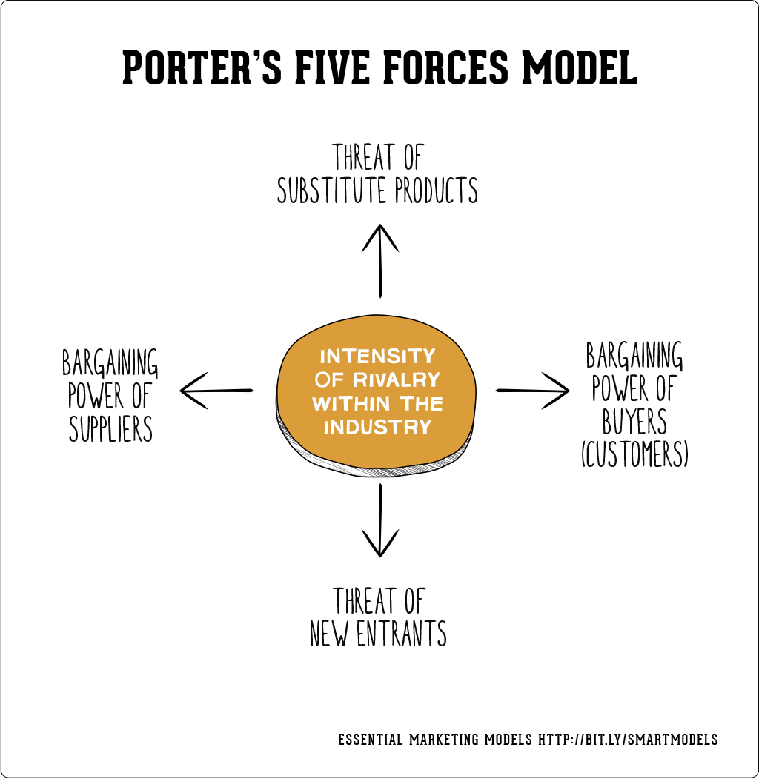
¿Dónde hay otras astrologías hoy?

Slide 13
El poder de la oscuridad
“Mientras los físicos hablaban de piedras que caen, balas de cañón y torres o pozos, nadie se inmutaba mayormente: pero cuando Einstein logró generalizar esos conocimientos diciendo que “el tensor G es nulo”, la gente de la calle dio vuelta la cabeza con estupor y corrió a arrodillarse ante el hombre que había emitido una idea tan asombrosa. ¡Qué lástima que Moliere se haya perdido una escena semejante!
Muy pocos corren a prosternarse, en cambio, ante Tolstoi o Stendhal. Leemos una página de Rojo y Negro y tenemos la curiosa creencia de que cualquiera de nosotros sería capaz de escribir algo parecido; pero tropezamos con una frase como “el tensor G es nulo” y nos ponemos a temblar de pavor y sentimiento de inferioridad.”
https://redfilosoficadeluruguay.wordpress.com/2012/09/01/potencia-e-impotencia-de-einstein-ernesto-sabato/

Slide 14
¿Es justo ejercer el poder del conocimiento sobre alguien que no lo entiende?

Slide 15
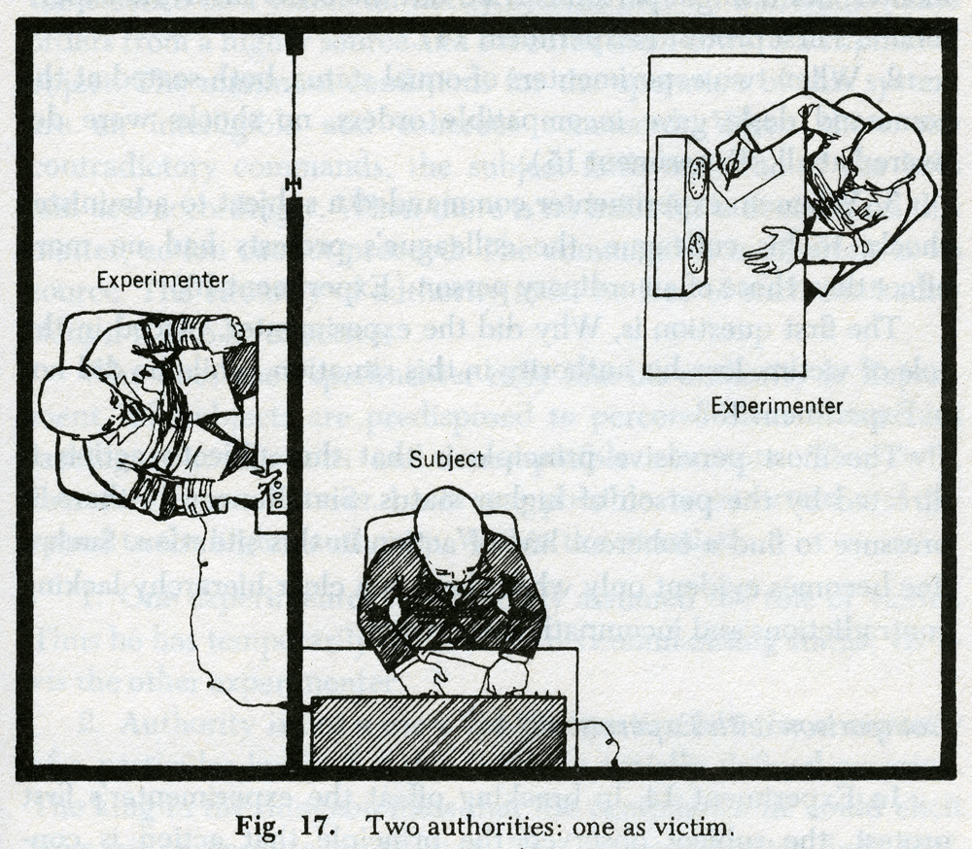
Conocimiento y Roles
El Experimento Milgram
http://max2c.com/obedience-research-milgram-experiment/

Slide 16
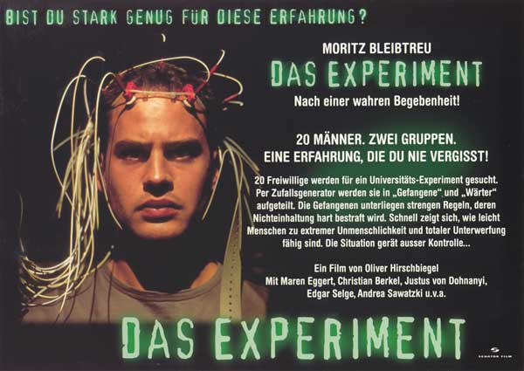
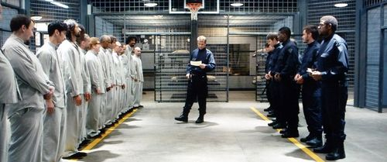
Conocimiento y Roles
http://www.brianorndorf.com/2010/09/blu-ray-review-the-experiment.html

Slide 17

Roles de la mujer en la historia católica

Slide 18
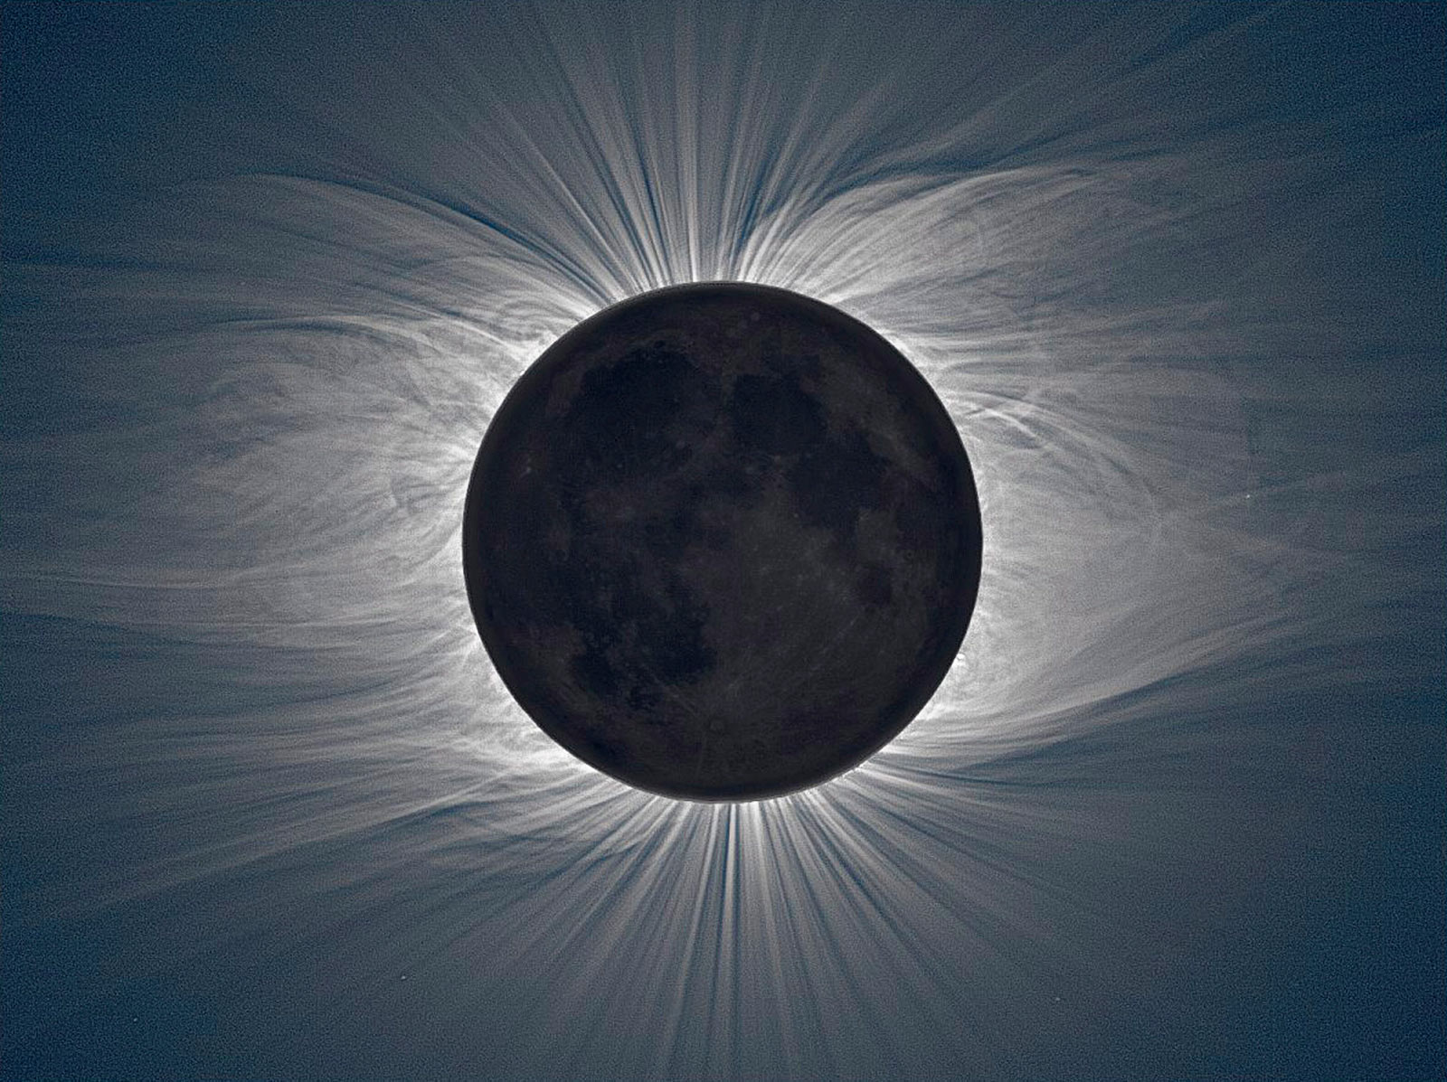
http://www.telegraph.co.uk/news/science/space/7412572/Rare-solar-corona-caught-on-camera.html Photo: Miloslav Druckmuller / SWNS

Slide 19
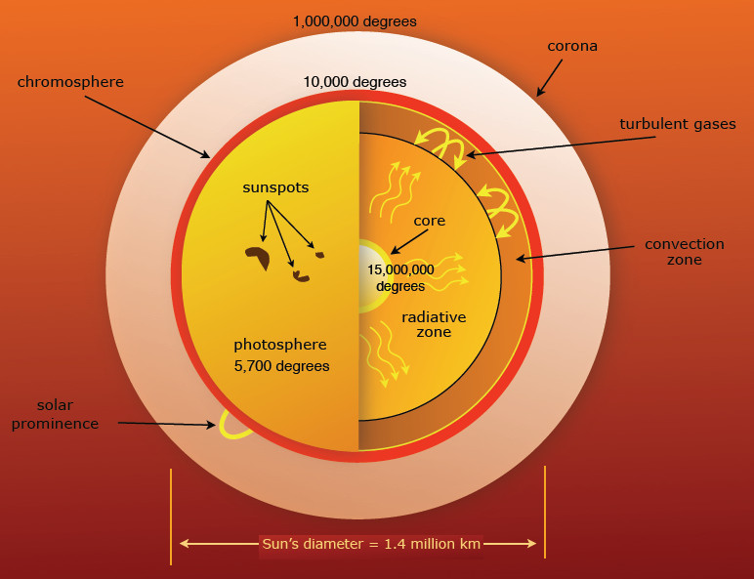
The Thunderbolts Project http://www.thunderbolts.info/thunderblogs/mgmirkin.htm

Slide 20
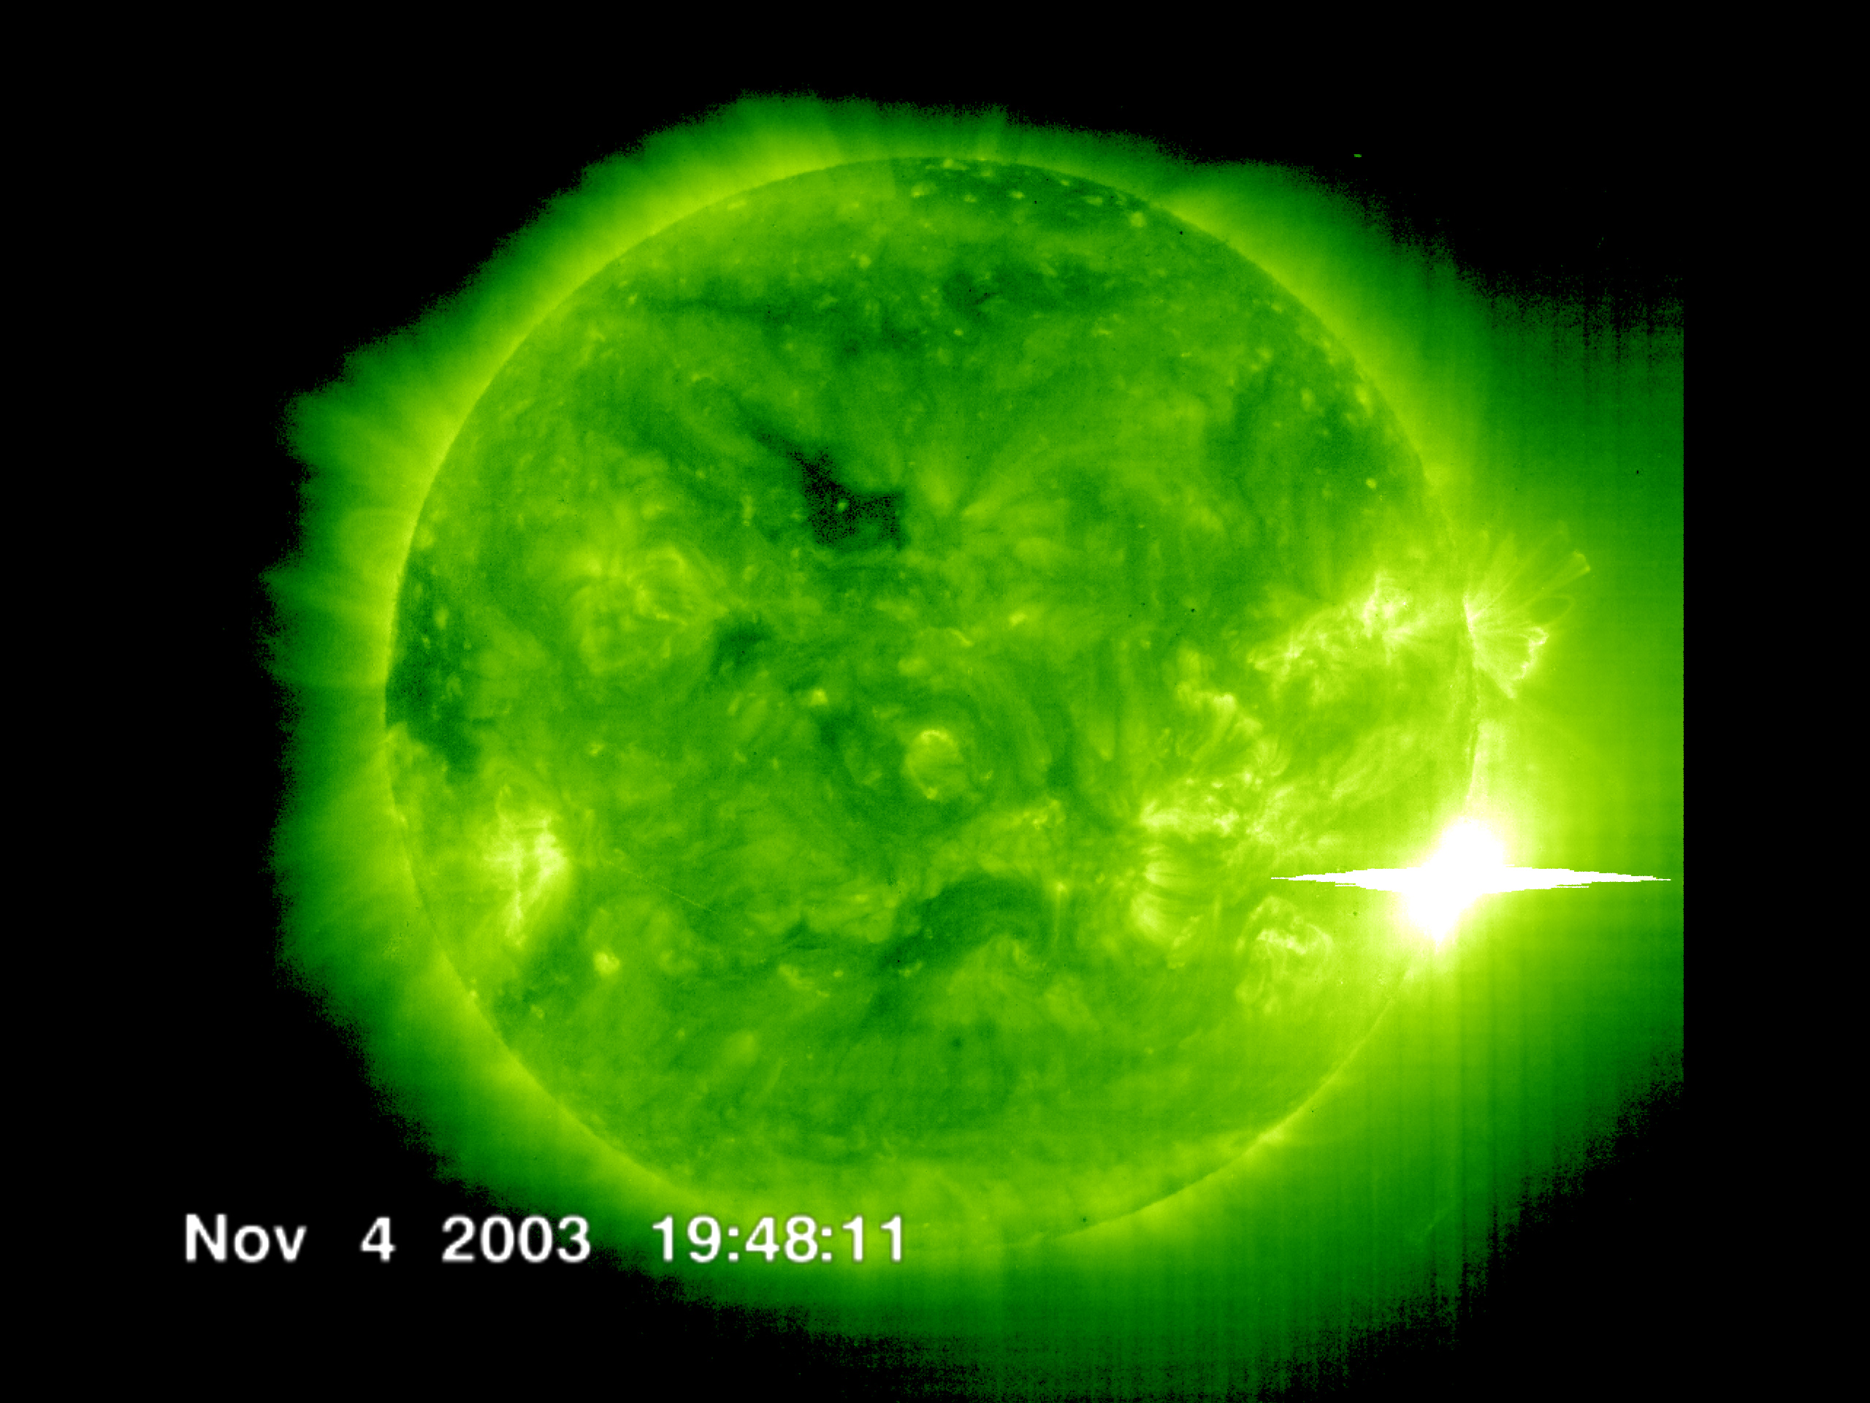
Imagen: ESA and NASA/SOHO, https://www.nasa.gov/mission_pages/sunearth/news/flare-impacts.html#.VeB4gORIMyo

Slide 21
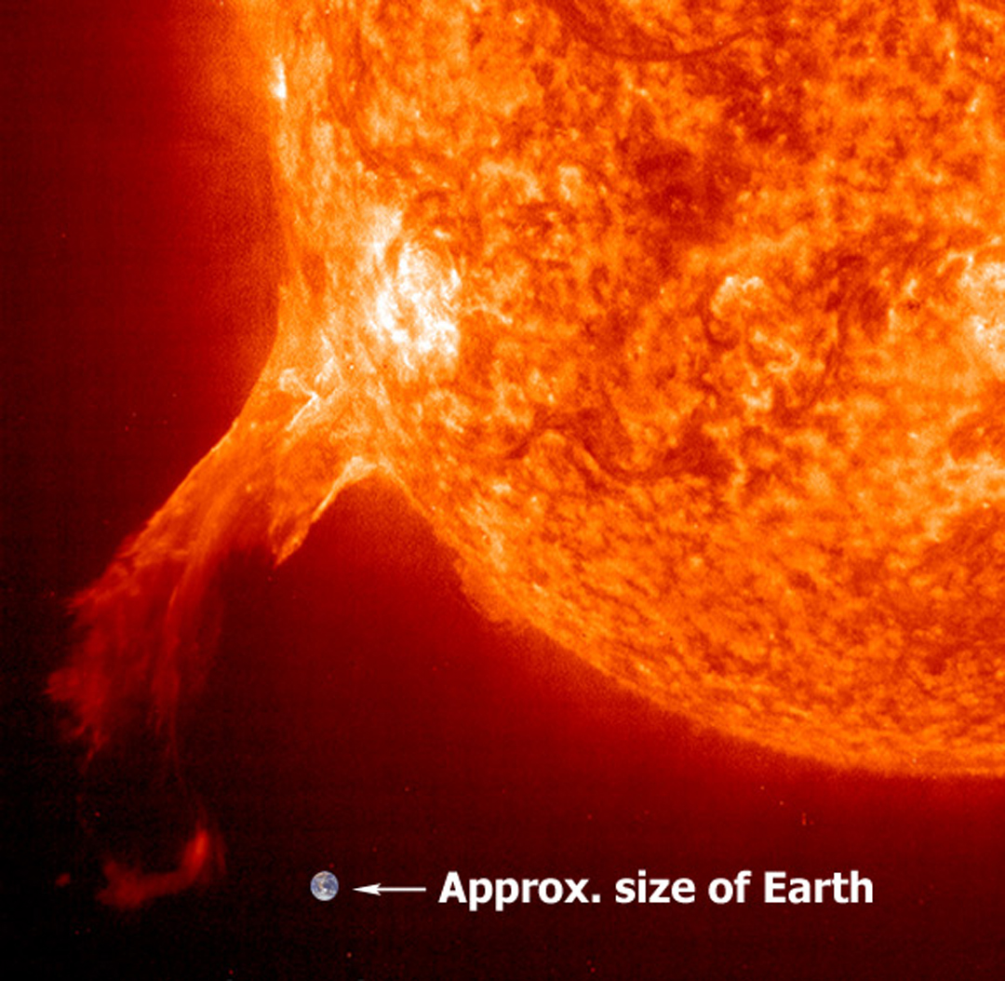
Imagen: ESA&NASA/SOHO http://www.nasa.gov/mission_pages/sunearth/spaceweather/index.html

Slide 22
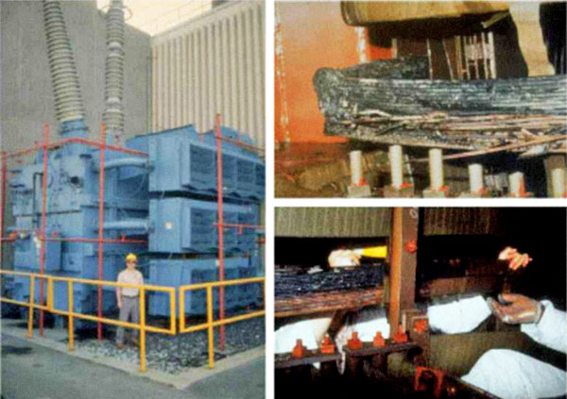
Impactos de tormentas solares

Slide 23
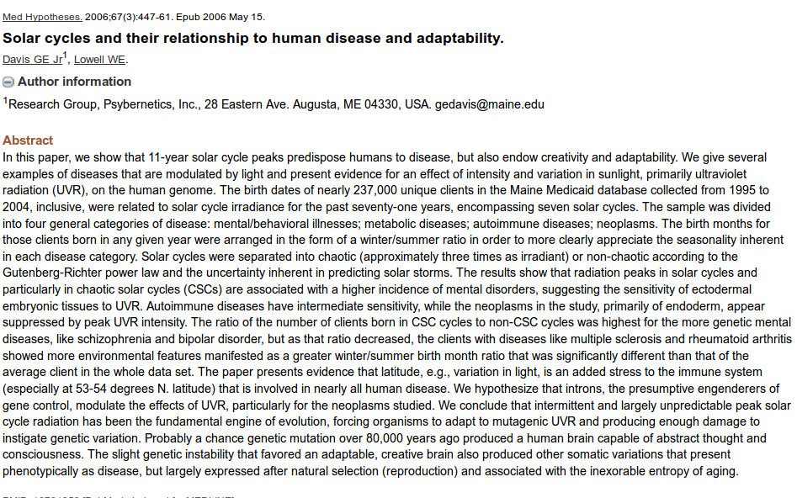
Influencia del ciclo solar en enfermedades
http://www.ncbi.nlm.nih.gov/pubmed/16701959

Slide 24
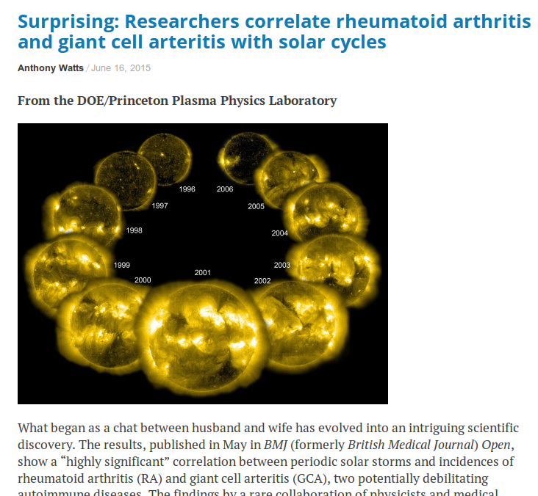
http://wattsupwiththat.com/2015/06/16/surprising-researchers-correlate-rheumatoid-arthritis-and-giant-cell-arteritis-with-solar-cycles/

Slide 25
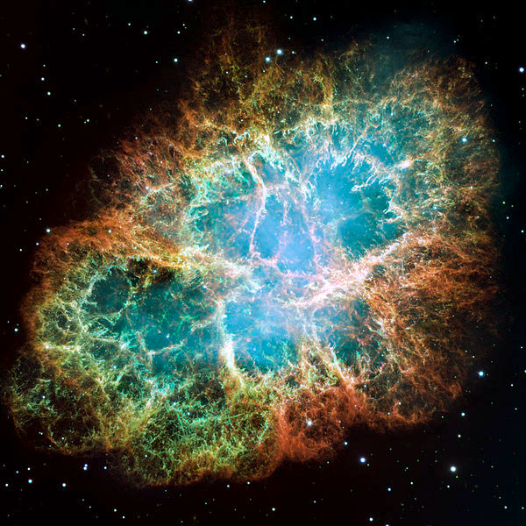
Fuente https://commons.wikimedia.org/wiki/File:Crab_Nebula.jpg

Slide 26
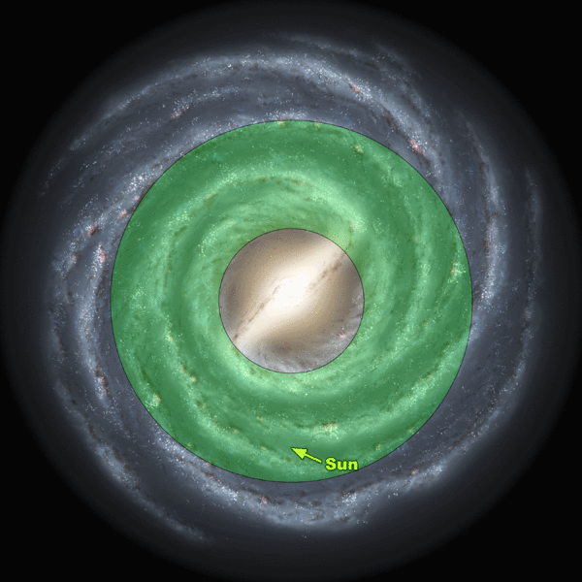
Habitabilidad galáctica
https://en.wikipedia.org/wiki/File:Milky_Way_galactic_habitable_zone.gif

Slide 27
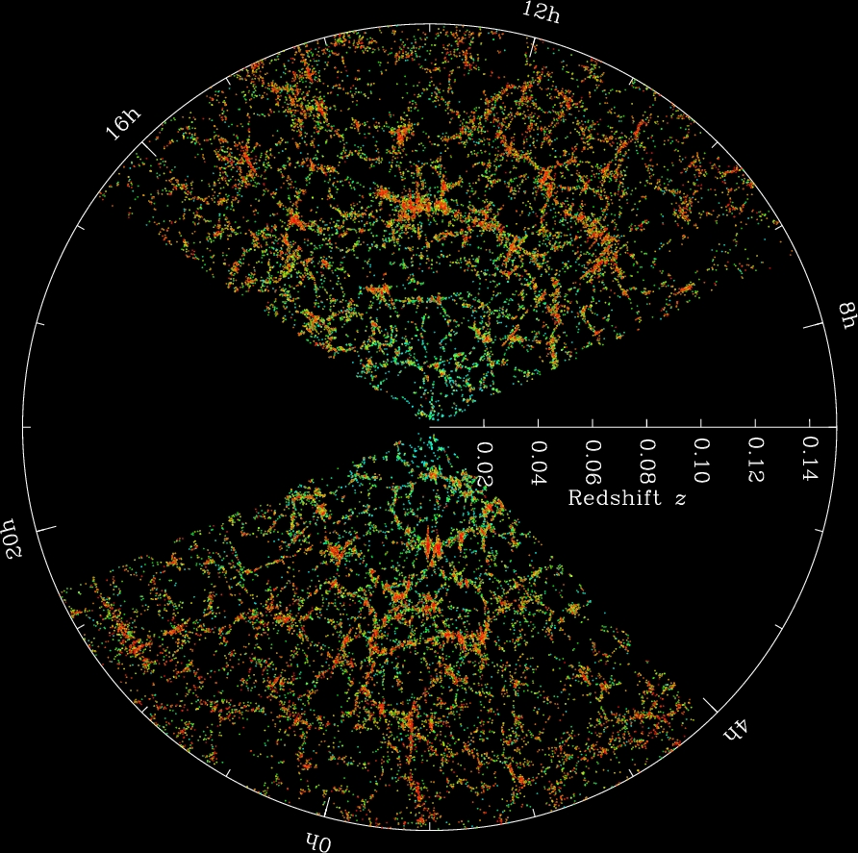
http://classic.sdss.org/includes/sideimages/sdss_pie2.jpg

Slide 28
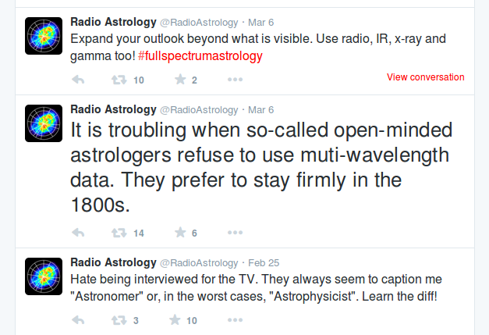

Slide 29
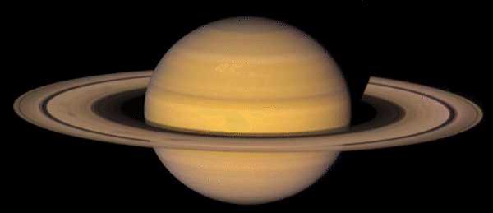
Los anillos de Saturno
http://ircamera.as.arizona.edu/astr_250/images/Saturn.jpg

Slide 30
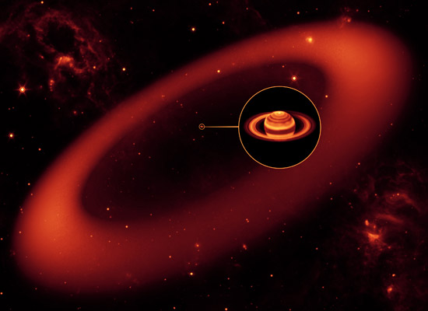
El anillo de Febe
http://www.windows2universe.org/saturn/saturn_phoebe_ring.html

Slide 31
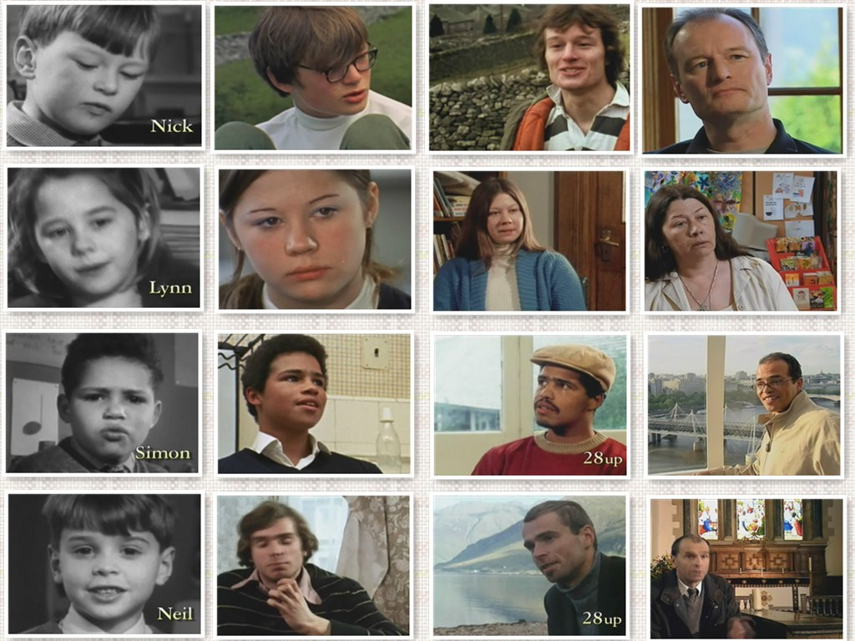
http://www.verycd.com/entries/751194/images/

Slide 32
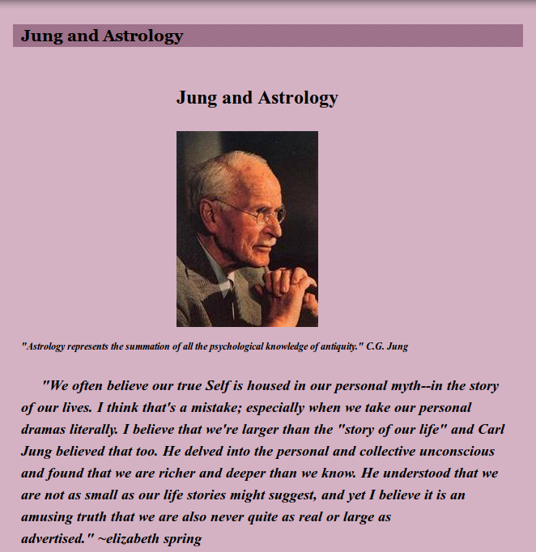
Visión Junguiana de la astrología
http://www.elizabethspring.com/Jung_and_Astrology.html

Slide 33
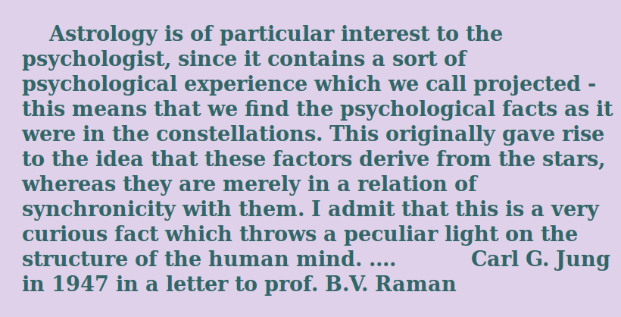
Visión Junguiana de la astrología
http://www.wisdom-of-astrology.com/thewisdomofastrology%3Ayourlife%27sblueprint

Slide 34
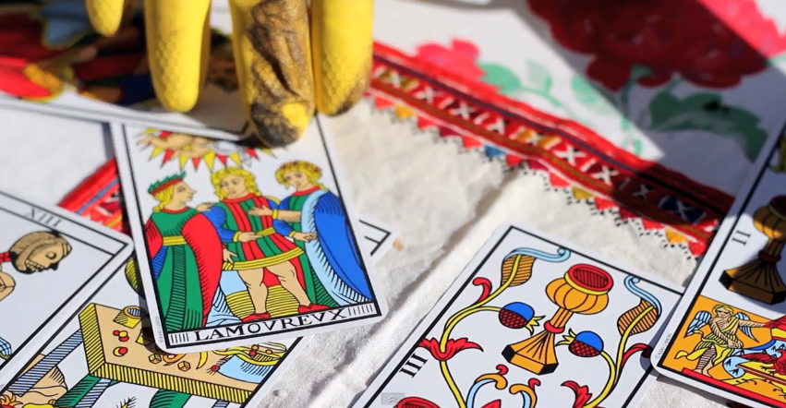
Nosotros no somos ni un punto del tiempo en el otro verdal
Camila Moreno - Te Quise (video oficial) https://www.youtube.com/watch?v=VjhNPbyefaQ

Slide 35
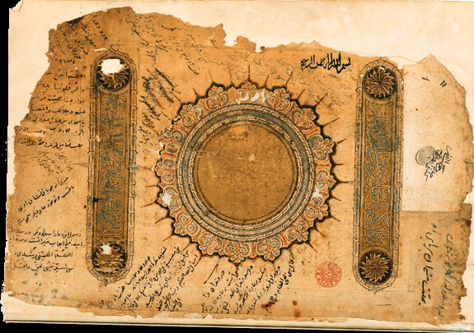
Escepticismo de Al-Ghazali
http://expositions.bnf.fr/splendeurs/grand/1-18.htm
Mohammad Ghazzâli L'Alchimie du bonheur

